Slide 1

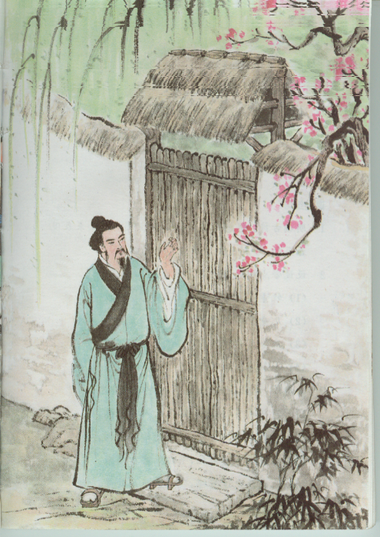
游园不值
[宋]叶绍翁
应怜屐齿印苍苔，
小扣柴扉久不开。
春色满园关不住,
一枝红杏出墙来。

Slide 2
自学要求：
1 读 要求读准字音，读通诗句，熟读成诵。
2 查 查注释，从字面上初步弄懂诗句意思。
3 连 用白话把诗句的意思连起来说说，
要注意“应怜”与“小扣”之间的衔接。
4 想 根据诗意，结合插图展开想象。
如“一枝红杏”与“满园春色”有什么联系？
5 悟 从对诗意的想象中你体会到了什么？
6 疑 有疑点可讨论，解决不了可质疑。
7 背 在反复诵读中把诗背下来。

Slide 3
游园不值
[宋]叶绍翁
应怜屐齿印苍苔，
小扣柴扉久不开。
春色满园关不住,
一枝红杏出墙来。

Slide 4
小 结：
“应怜屐齿印苍苔， 小扣柴扉久开。”诗人虽然“游园不值”，但已从“一枝红杏”看到了“关不住”的春天，这充满勃勃生机的浓浓春意让诗人赞叹不已。

Slide 5

练习
1 诗人是抓住哪些景物来表现春天的？
（碧青的苍苔，盛开的红杏。）
2 “不值”的意思是（ ）。
诗中“ ”这个词写出了“不值”。
没有遇到主人
久不开

Slide 6

课外拓展
城东早春
[唐] 杨巨源
诗家清景在新春，
绿柳才黄半未匀。
苦待上林花似锦，
出门具是看花人。
题画
[清] 袁 牧
村落晚晴天，
桃花映水鲜。
牧童何处去？
牛背一鸥眠。

